Slide 1
Informationsabend 2023
Herzlich willkommen ☺
Fragen jederzeit stellen
Fragen, die nur das eigene Kind betreffen, gerne die nächsten Tage telefonisch oder per Email stellen
Kontakt: 07661/98460;
sekretariat@grundschule-kirchzarten.de, vogler@grundschule-kirchzarten.de, graesslin@grundschule-krichzarten.de
Die Präsentation steht ab morgen zum Nachlesen auf der Homepage (grundschule-kirchzarten.de)

Slide 2
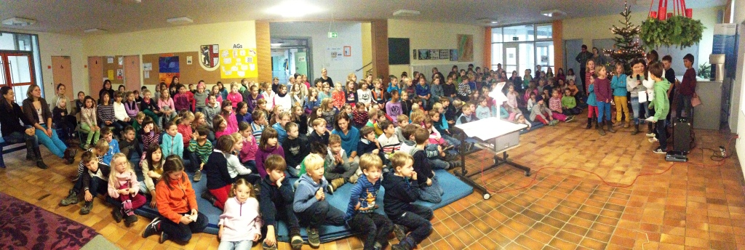
Grundschule Kirchzarten www.grundschule-kirchzarten.de

Slide 3
Herzlich Willkommen „Inhaltsverzeichnis“
Fahrplan bis zur Einschulung
„Schulfähigkeit“ – was bedeutet das?
Die ersten Wochen – das erste Schuljahr – die Grundschulzeit
Unser Schulhaus – Schulhausrundgang
Schulleben – Außerunterrichtliche Aktivitäten
Betreuung an der Grundschule Kirchzarten

Slide 4
Fahrplan bis zur Einschulung
Informationsabend (heute)
Kooperationsbesuche im Kindergarten
Hospitationsbesuche in der Schule
Bastelnachmittag (-> Klasseneinteilung)
Schulhofhock
Brief zur Einschulung (vor den Ferien –> Lehrer*innenzuteilung)
Einschulungsfeier Donnerstag, 14.09.2023 um 10 Uhr auf dem Pausenhof
Erster regulärer Schultag Freitag, 15.09.2023

Slide 5
„Schulreif“ – „schulfähig...“
Immer wieder wird die Frage gestellt: Was „muss“ mein Kind können, was muss ich bis zum Schulbeginn üben?“
Die Kinder müssen vor dem Schuleintritt weder schreiben, lesen noch rechnen können und üben.
So kann man das Kind im letzten Kindergartenjahr vorbereiten:
Regelmäßig und pünktlich in den Kindergarten gehen.
Den Kindern Geschichten vorlesen und so zuhören und verstehen üben
Mit den Kindern basteln und malen und so den Umgang mit der Schere und dem Stift üben. (und den eigenen Namen schreiben).
Selbständigkeit üben (Abschied am Morgen, an-/umziehen für den Sportunterricht inkl. Schuhe binden, Ordnung in den eigenen Sachen halten,…)
Umgang und spielen in der Gruppe

Slide 6
Die ersten Wochen / Monate
Die Kinder bekommen viel Zeit, um mit Freude und ohne Druck an der Schule anzukommen und als Klassengemeinschaft zusammen zu finden.
In der 1. und 2. Klasse gibt es noch keinen klassischen Fachunterricht sondern „AU“ (=Anfangsunterricht)
Phasen der konzentrierten Stillarbeit werden behutsam und langsam gesteigert und wechseln mit Spiel, Bewegungs,- Entspannungsphasen
Erste kleine Ausflüge und Aktionen zur Stärkung der Gemeinschaft

Slide 7
Unterrichtsorganisation
Klassenlehrerprinzip
Unterrichtszeiten 7.55 Uhr bis 12:15 Uhr (3/4 je einmal bis um 13:05 Uhr)
Zwei 90 Minutenblöcke, eine Einzelstunde
„Lernbänder“ parallel in den einzelnen Klassenstufen und auch jahrgangsübergreifend
2 Bewegungspausen
Förder- und Forderangebote, AGs in der 6. Stunde
Ab 3. Klasse beginnt der Einstieg in „Fachunterricht“ und auch die erste Fremdsprache (Französich)

Slide 8
Unser Schulhaus
Foyer - Ort für viele Veranstaltungen
Klassenzimmer
Elternsprechzimmer, Gruppenarbeitsräume, Bibliothek
Werkraum
Sporthalle
Kernzeiträume
Hort
Pausenhof
Verwaltungsräume

Slide 9
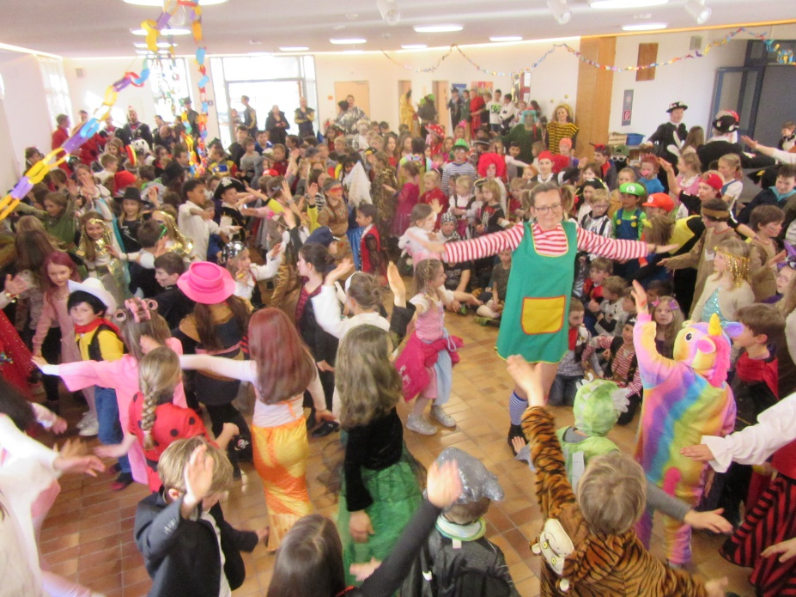
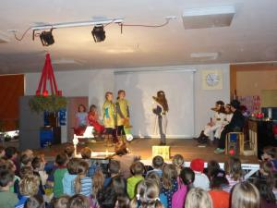
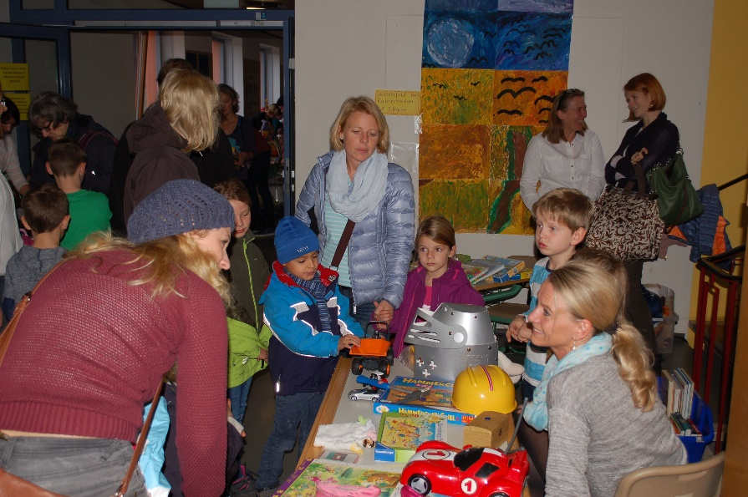
Foyer

Slide 10
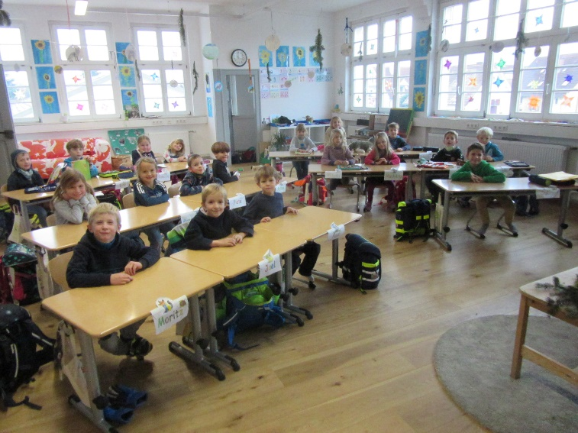
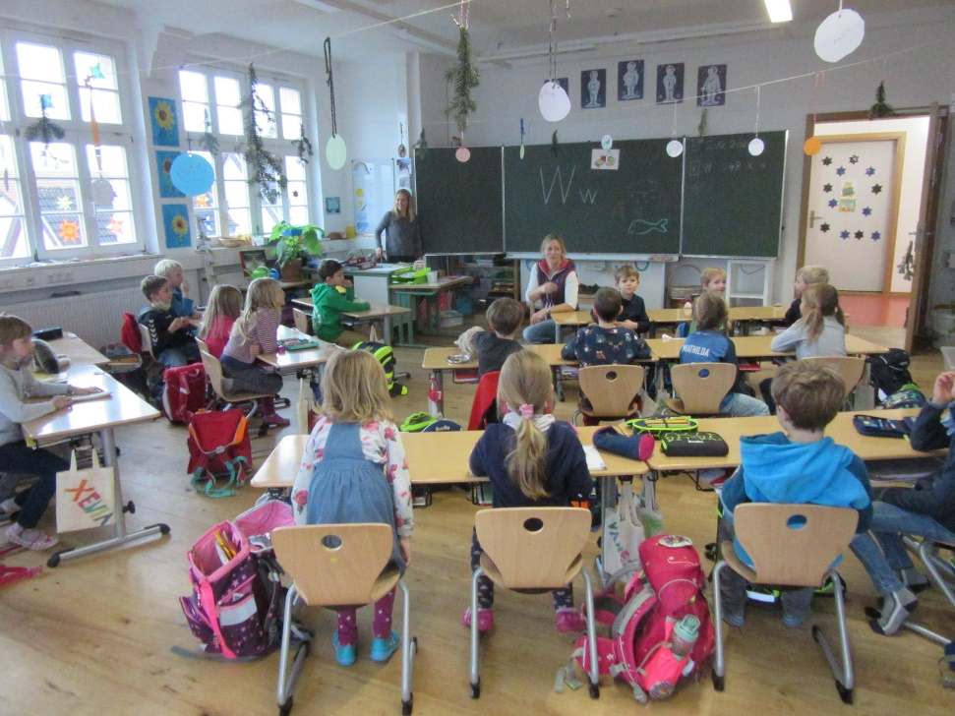
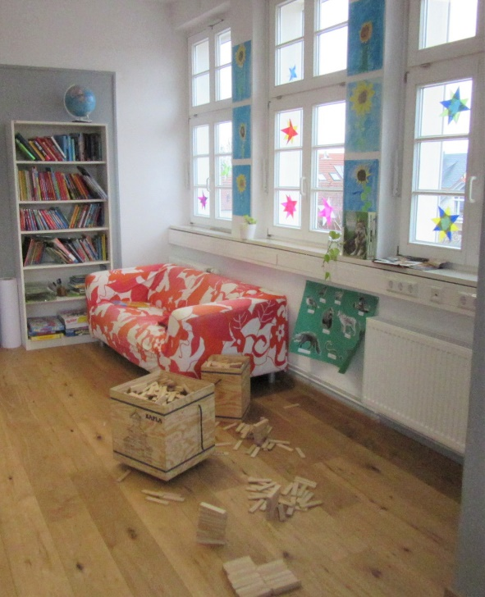
Klassenzimmer

Slide 11
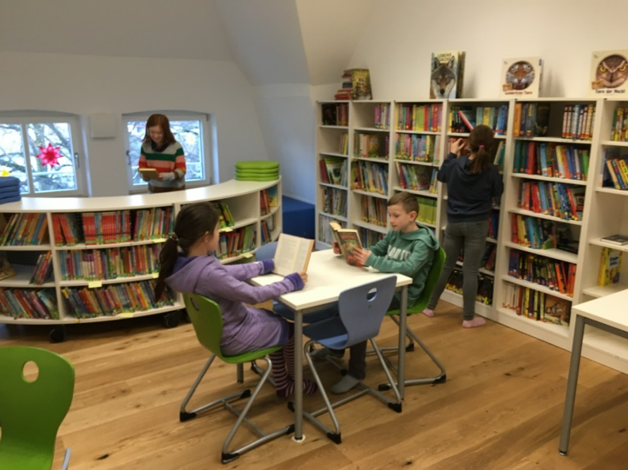
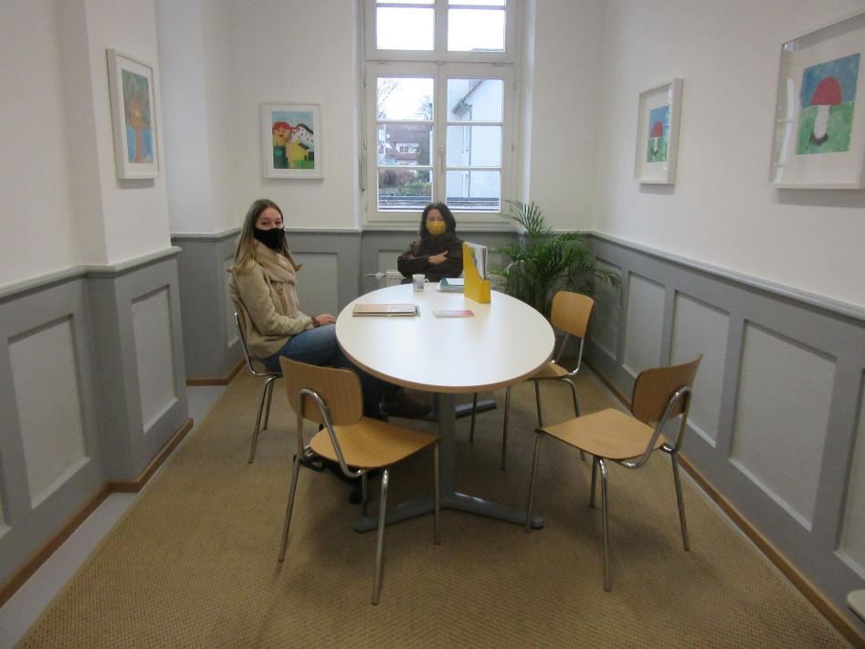
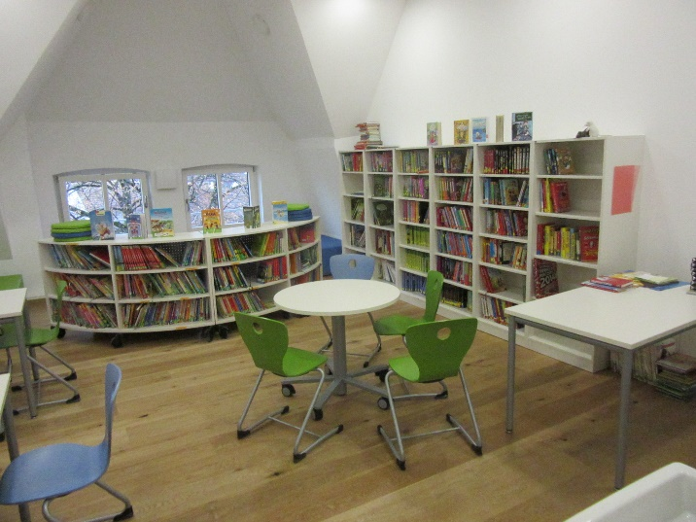
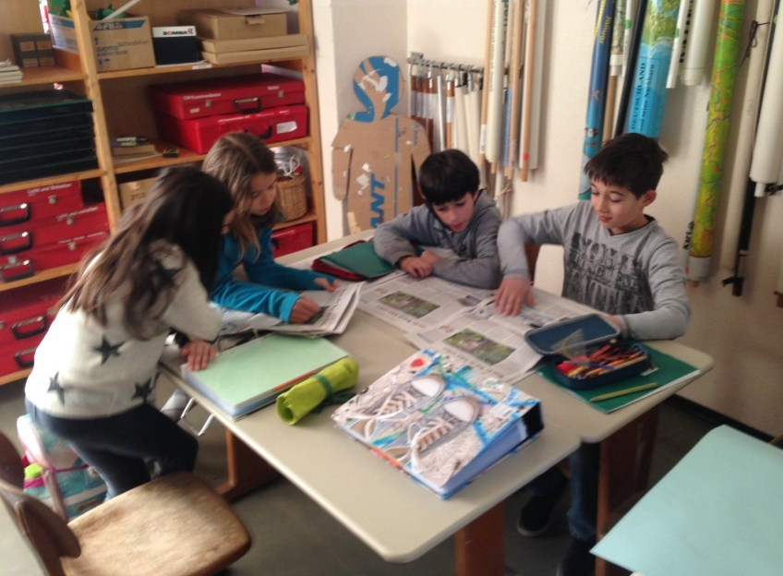
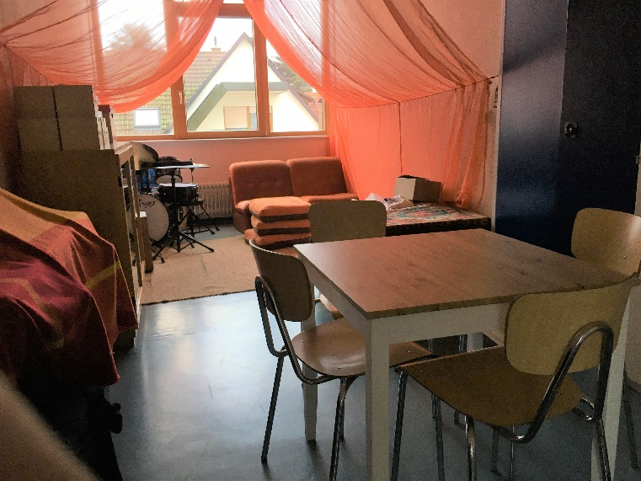
Besondere Räume Sprechzimmer, Bibliothek, Gruppenarbeitsräume

Slide 12
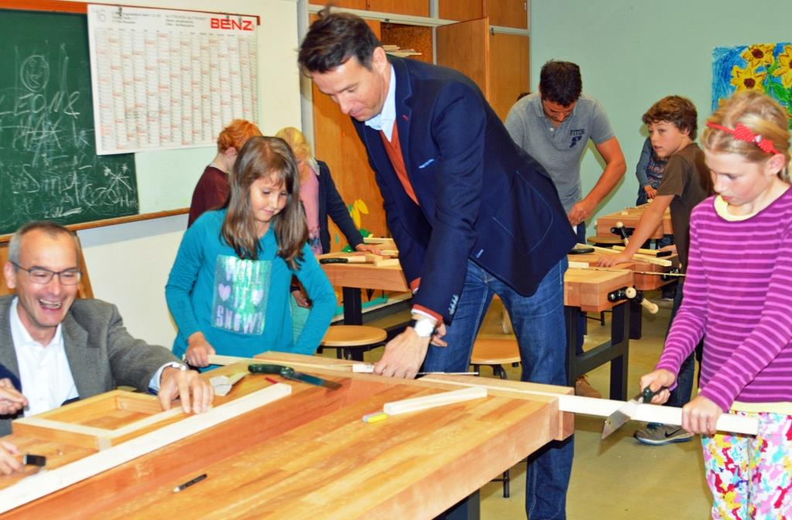
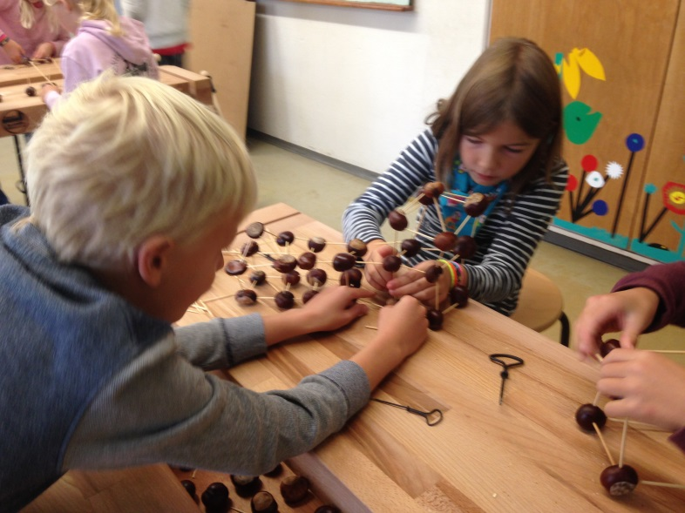
Werkraum

Slide 13
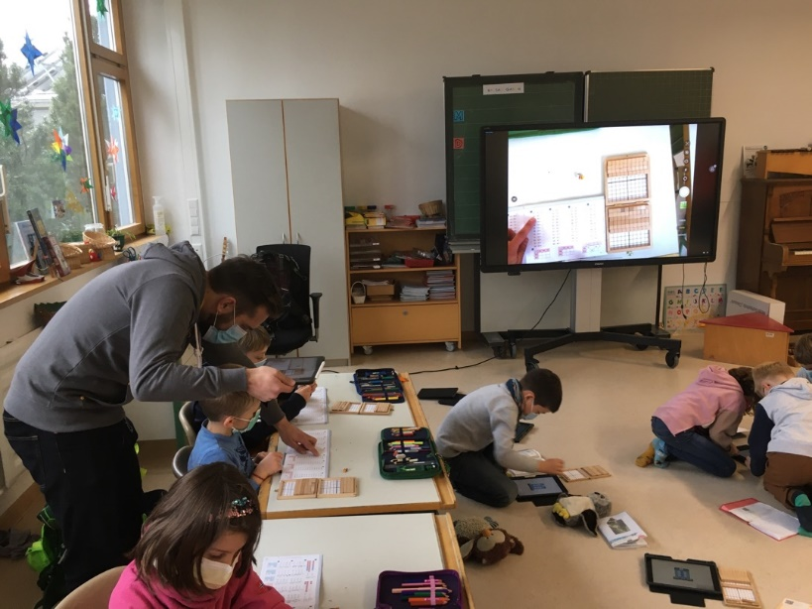
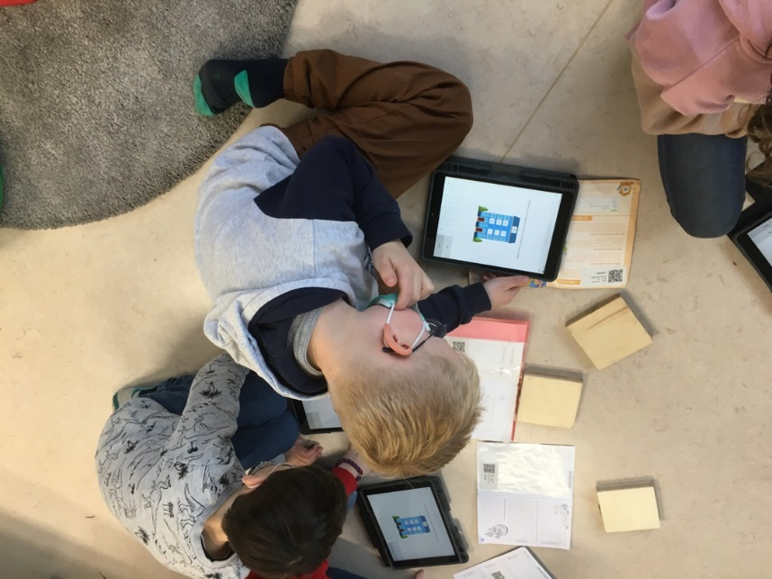
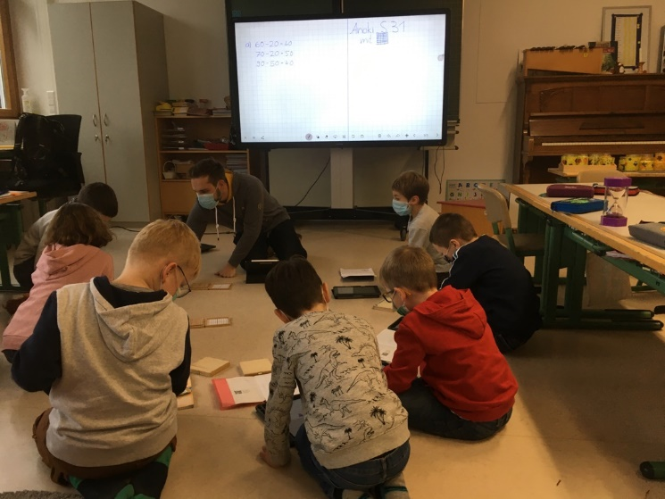
Nicht nur im Mehrzweckraum Digitalisierung mit Augenmaß

Slide 14
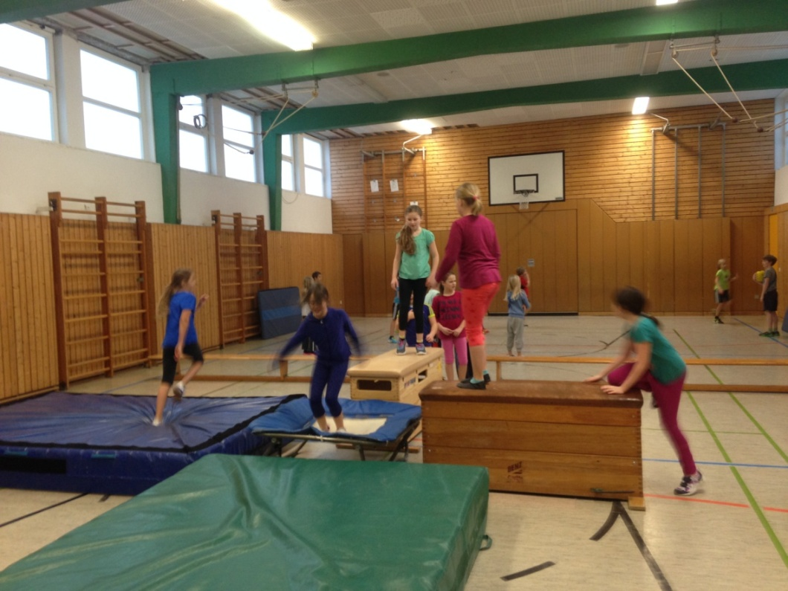
Sporthalle

Slide 15
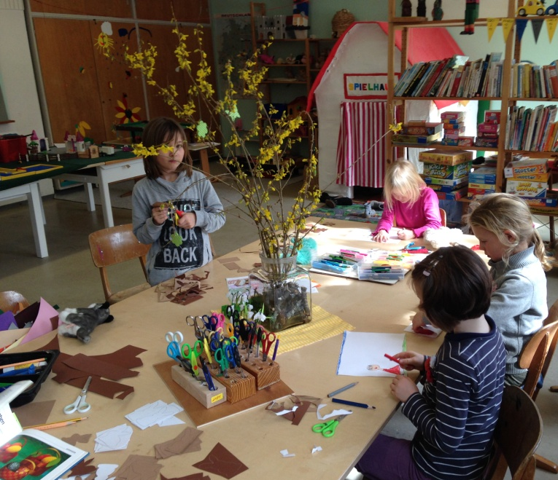
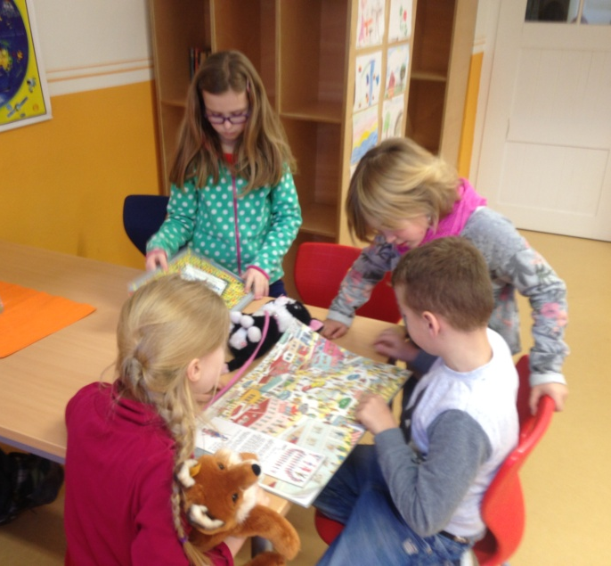
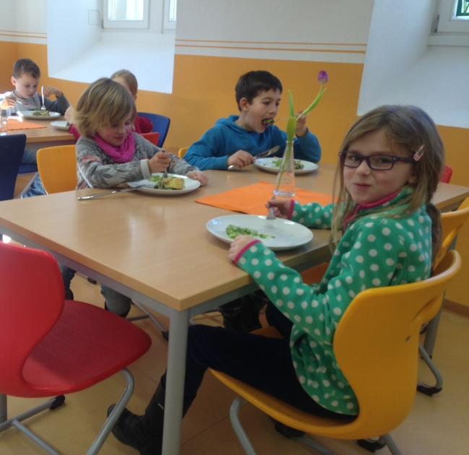
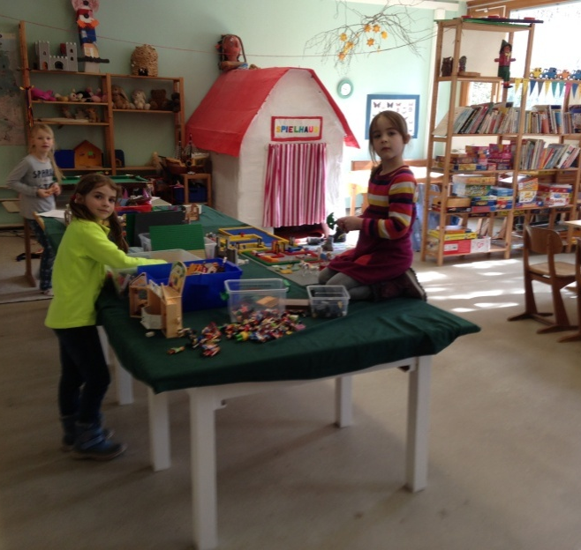
Hort und Kernzeit

Slide 16
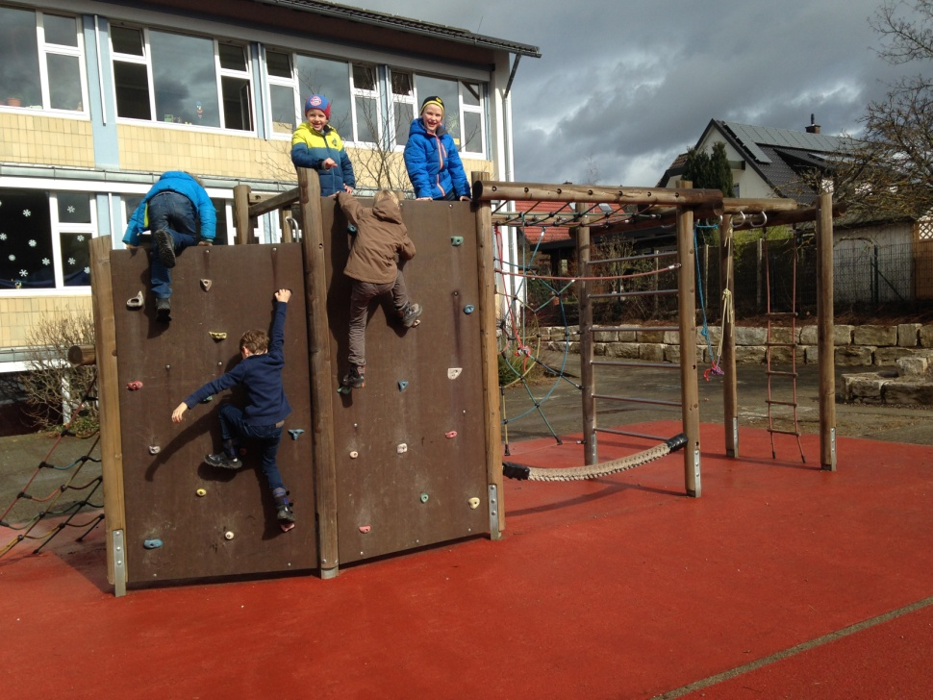
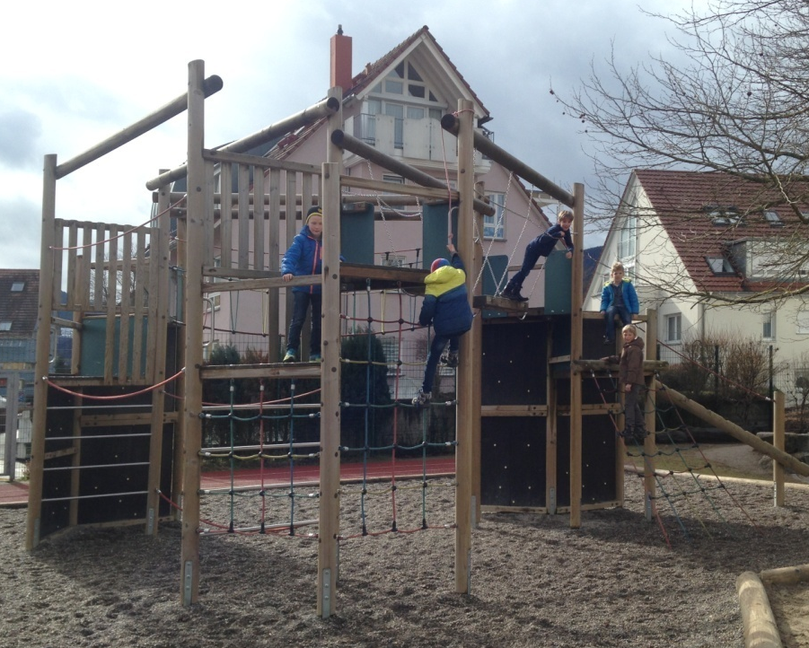
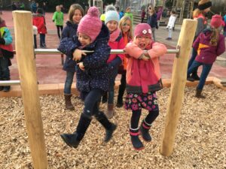
Pausenhof

Slide 17
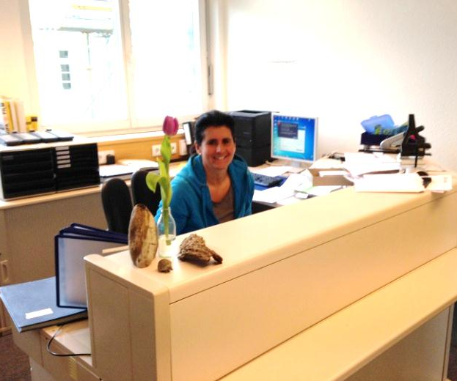
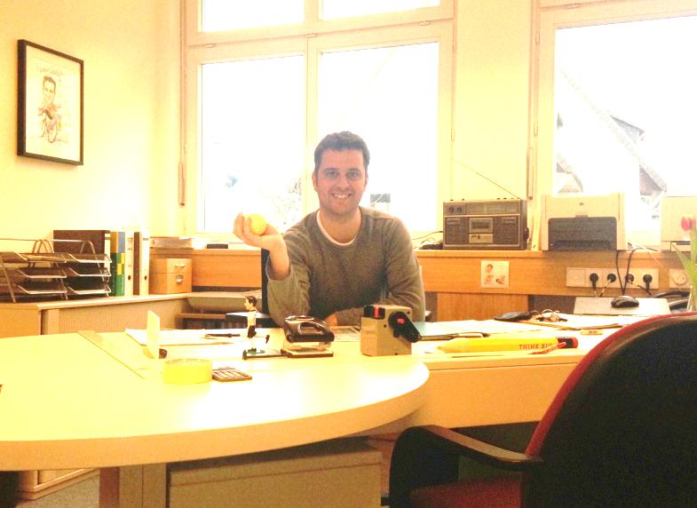
Verwaltungsräume

Slide 18
Schulleben an unserer Schule
Außerunterrichtliche Aktivitäten
SMV
Feste und Feiern

Slide 19
AG´s und Kooperationen
Englisch-AG
Schach
Ballspiele für Mädchen / Jungs
Hockey
Handball
Tennis
Turnen
Ski (Langlauf, Alpin und Skisprung, Skiausfahrt)
Tanz
Schwimm-Kooperation
Kreativ / Kunst-AG
Theater-AG
Chor
(Schulband – pausiert, Bandleiter,-In gesucht ☺)
Juniorhelfer
….

Slide 20
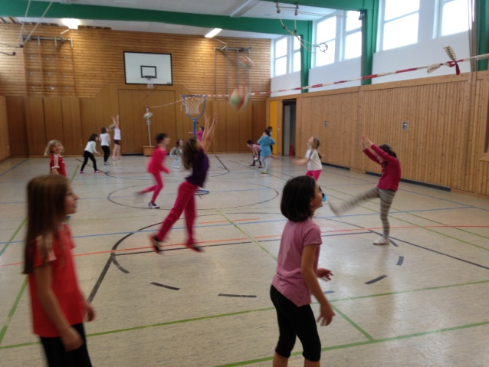
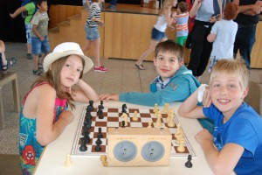
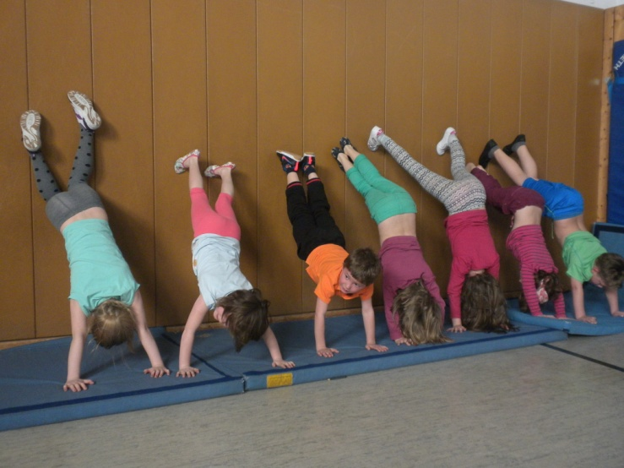
Sport-AGs

Slide 21
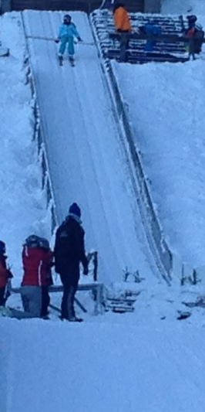
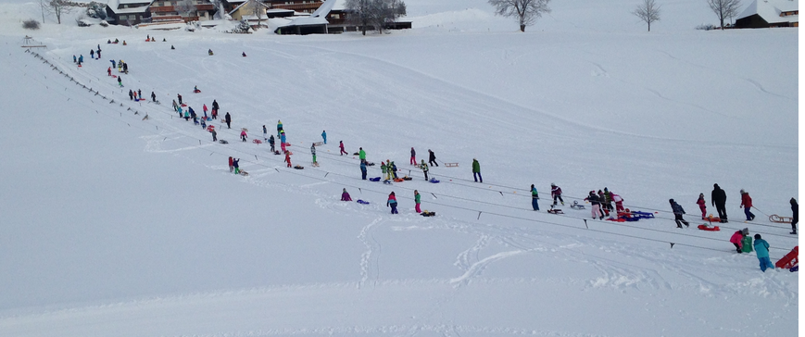
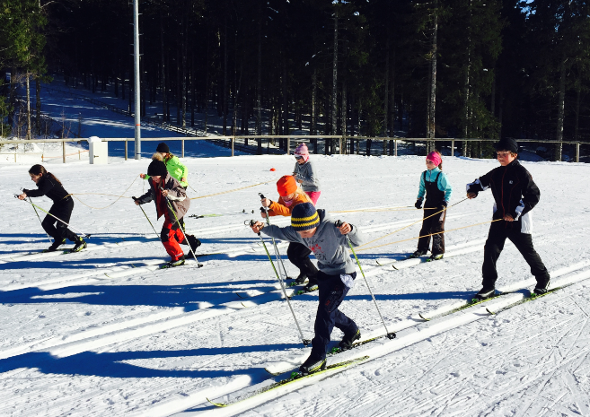
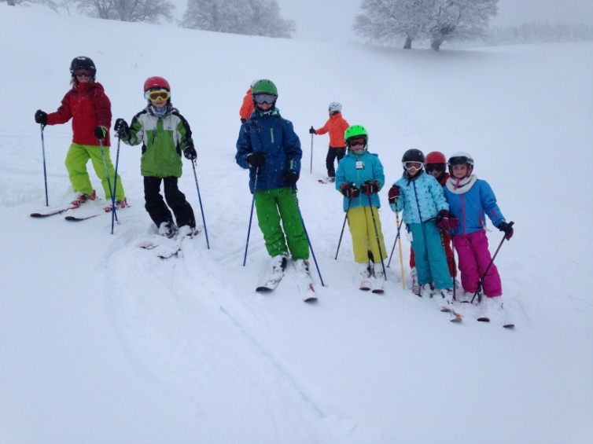
Wintersportangebote

Slide 22
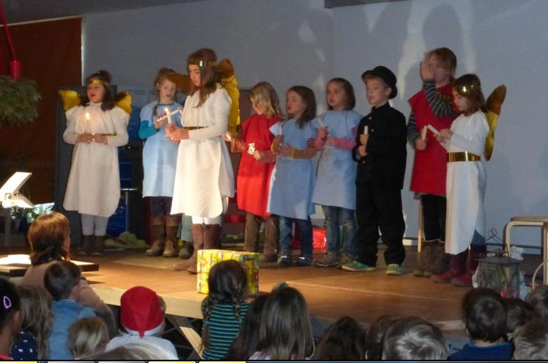
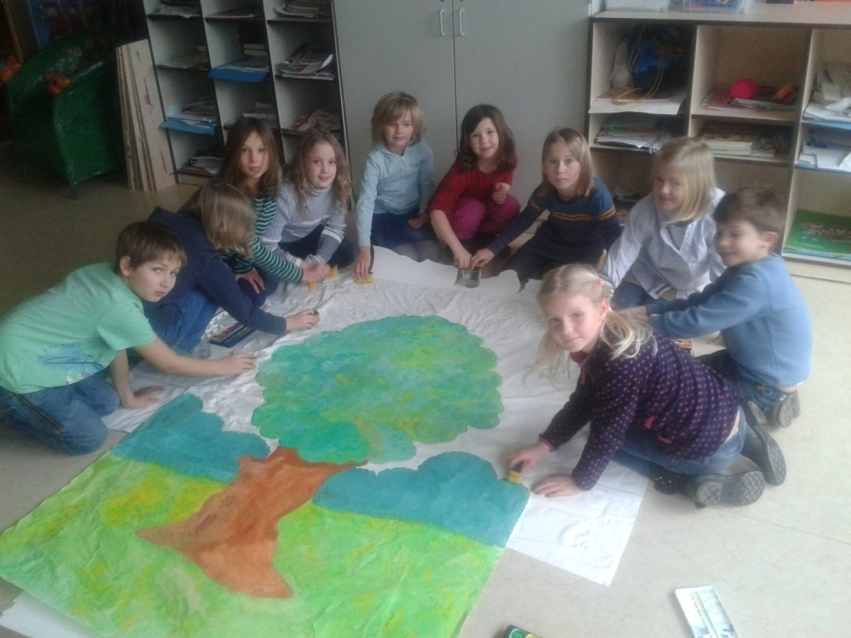
Kunst, Musik und Theater

Slide 23
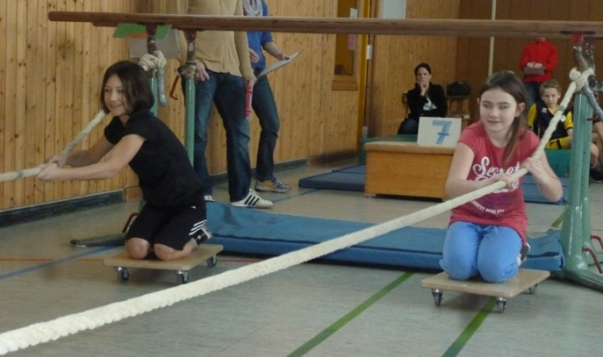
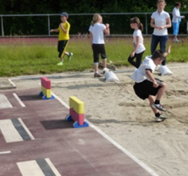
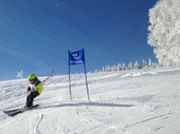
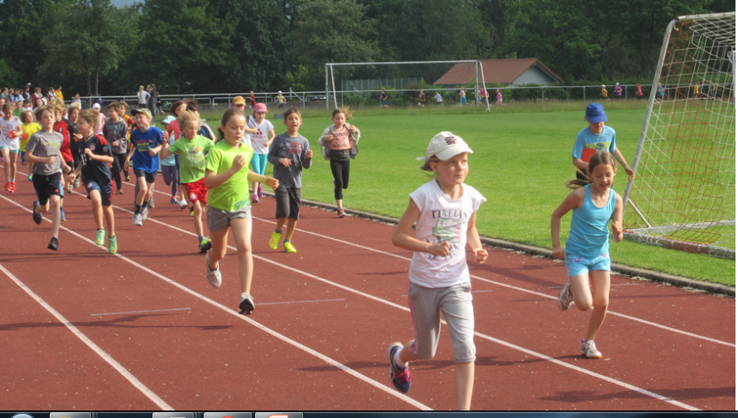
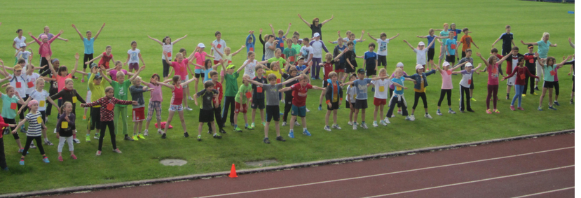
Winter- und Sommersporttage

Slide 24
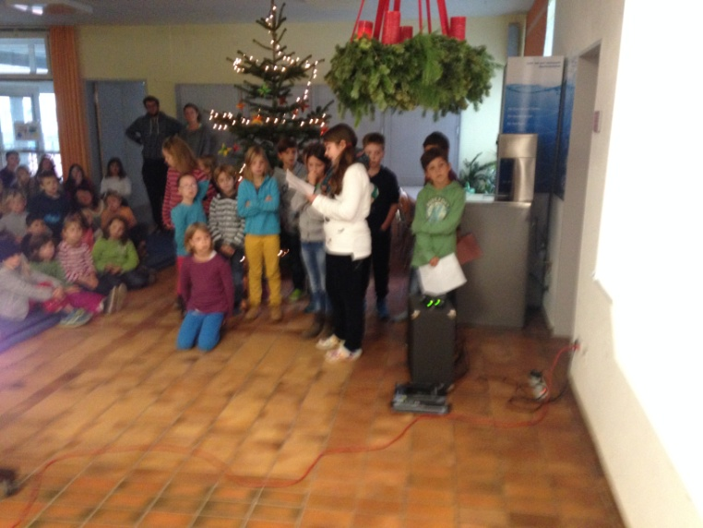
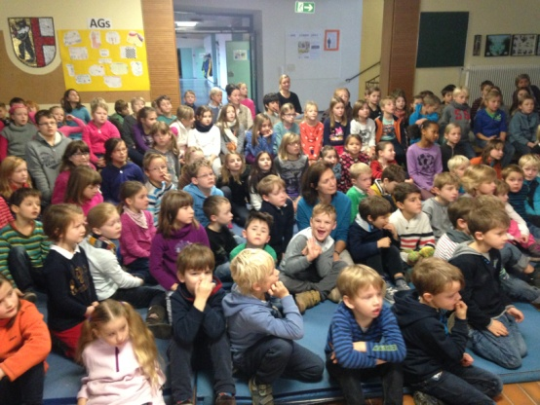
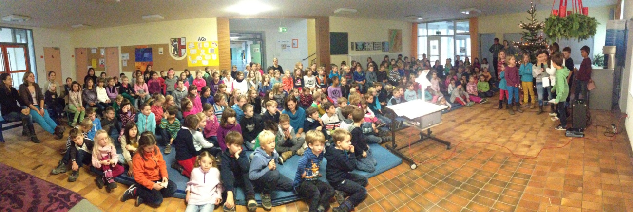
SMV
Klassensprecher,-Innen ab dem 2. Halbjahr Klasse 1
Klassensprecher,-Innentreffen
Vollversammlung

Slide 25
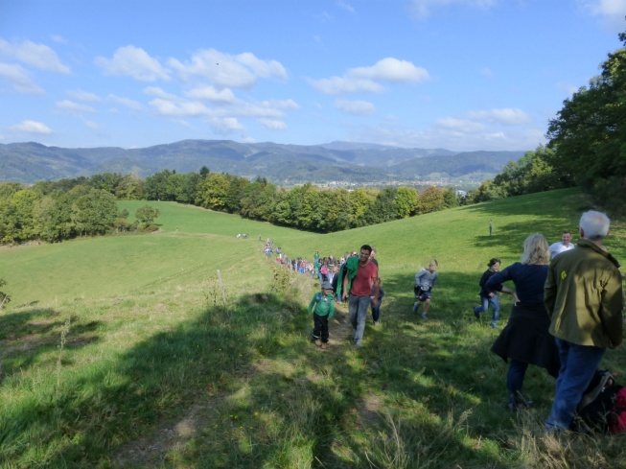
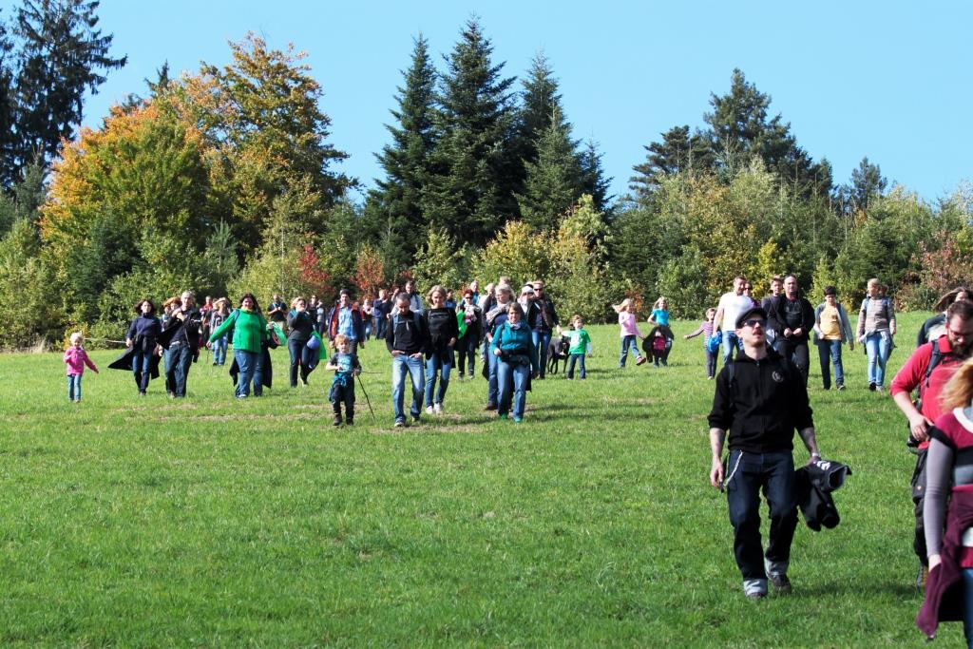
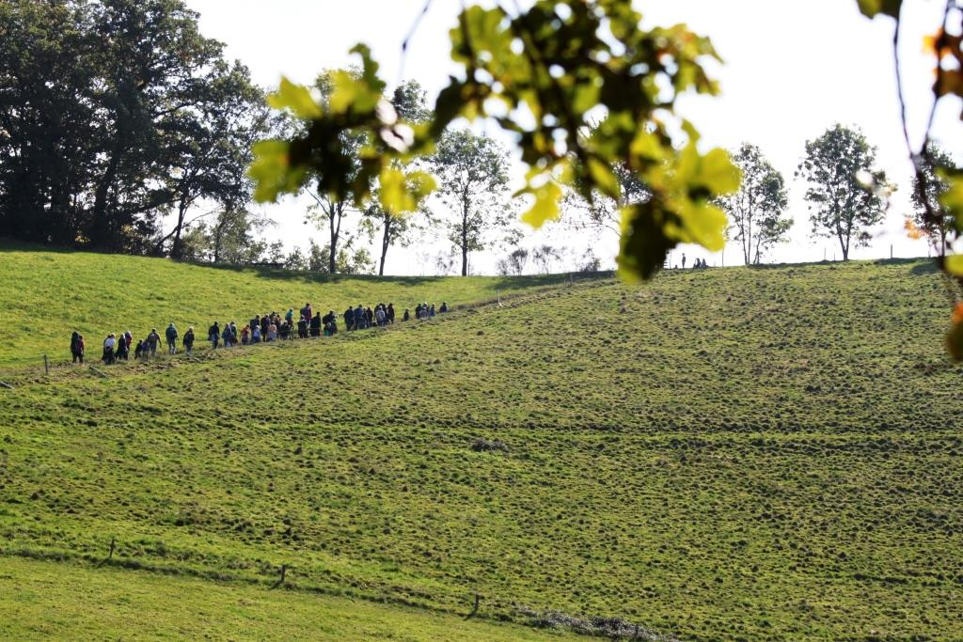
Schüler-Eltern-Lehrer-Wanderung / Spielsachenflohmarkt / Schulhofaktionstag

Slide 26
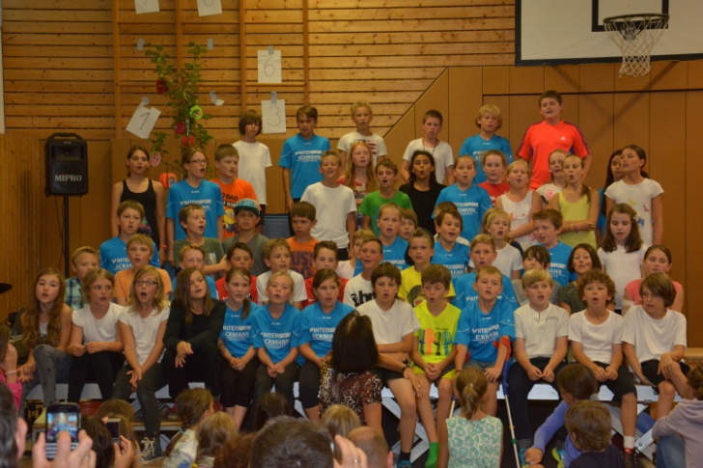
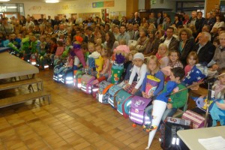
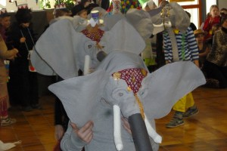
Feste und Feiern

Slide 27
Betreuungsangebot Kernzeit
Betreuungszeit bis 14:00 Uhr
Ankunft in den jeweiligen Gruppen mit ihrer Erzieherin
Freies Spiel bis 13.00 Uhr
Ab 13.00 gemeinsames Vespern (bitte ein 2. Vesper mitbringen)
Es werden in der Kernzeit keine Hausaufgaben gemacht.
Abholzeiten 13.00 / 13.30 / 14.00 Uhr
Flyer Homepage
Anmeldungen bis zu den Pfingstferien möglich
Ansprechpartnerin:
Frau Schuler: h.schuler@kirchzarten.de

Slide 28
Betreuungsangebot Hort
Öffnungszeiten Montag bis Freitag 12.15 Uhr bis 17.00 Uhr
Versorgung der Kinder mit einem warmen Mittagessen (13:00 Uhr, geliefert von „Kinderleicht genießen“)
Abbestellungen des Essens eine Woche im Voraus (Montag für den darauffolgenden Montag / Woche)
Hausaufgabenbetreuung ab 14.00 Uhr
Kooperation mit der Schule, den Lehrer*innen
Förderung der Kinder in ihrer Entwicklung zur eigenverantwortlichen und gesellschaftsfähigen Persönlichkeit
Ab 15.00 Uhr flexible Freizeitaktivitäten, Kreativangebote
Abholzeiten jeweils zur vollen Stunde
Flyer mit allen Informationen auf der Homepage
Ansprechpartnerin: h.schuler@kirchzarten.de

Slide 29
Schülerbeförderung
Teilnahme am Abosystem der Regiokarte für Zarten und Neuhäuser (= kostenlose Regiokarte)
Am Bastelnachmittag werden die Anträge ausgegeben und können (nur) zentral über die Schule bei die VAG abgegeben werden.

